Slide 1
Курсовой проект по разработке компьютерной сети для офиса компании "Odium"
выполнил Султанов Шакир 4 курс КА
факультат МФИТ имени И.И. Мечникова

Slide 2
Вступление
•Цель проекта - проектирование и реализация компьютерной сети в компании «Odium».
•В процессе выполнения курсового проекта была спроектирована компьютерная сеть с топологией «звезда». Приведены примеры планов помещения, оборудованные компьютерные места для всех сотрудников, которым они нужны, установлен отдельный файловый сервер для хранения и сервер с сайтом компании. Также установлены камеры видеонаблюдения и необходимое для их функционирования сервер. Построена структурно-логическая схема компьютерной сети

Slide 3
Цели и задачи
• построение компьютерной сети;
• разделить сеть на подсети и виртуальные сети в соответствии с существующими отделов и их назначению;
• установление веб-сервера компании;
• установление камер и отдельного сервера для видеонаблюдения;
• установление файлового сервера;
• обеспечение возможности выхода в интернет.

Slide 4
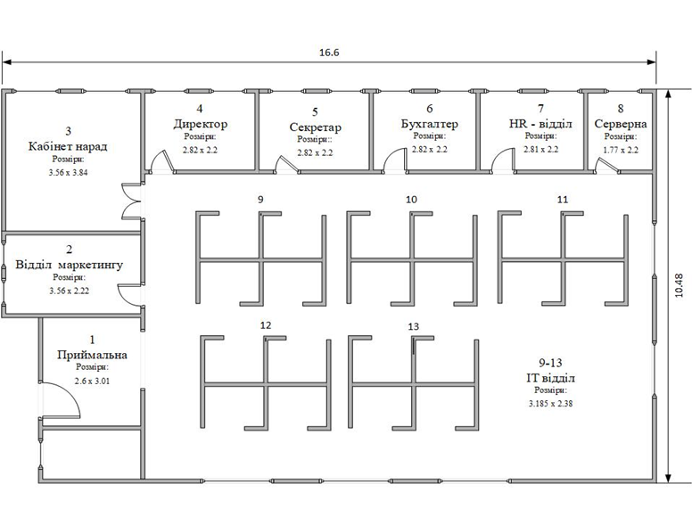
План помещения офиса

Slide 5
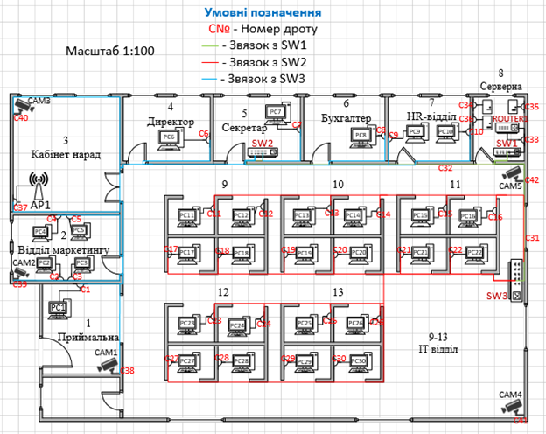
Физическая топология офиса компании

Slide 6
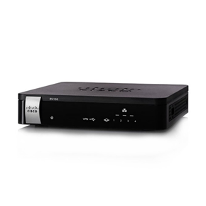
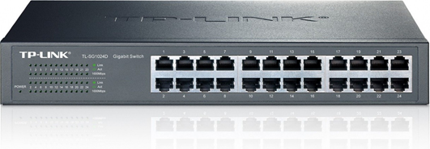
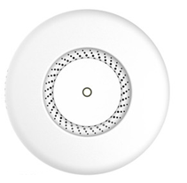
Активное оборудование
Маршрутизатор Cisco SB RV130
Коммутатор TP-Link (TL-SG1024D)
Точка доступа MikroTik RBcAPGi-5acD2nD

Slide 7
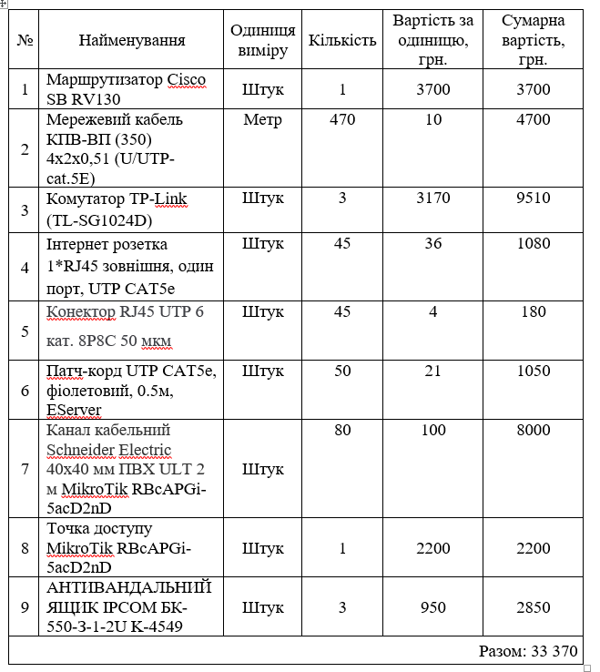
Смета оборудования

Slide 8
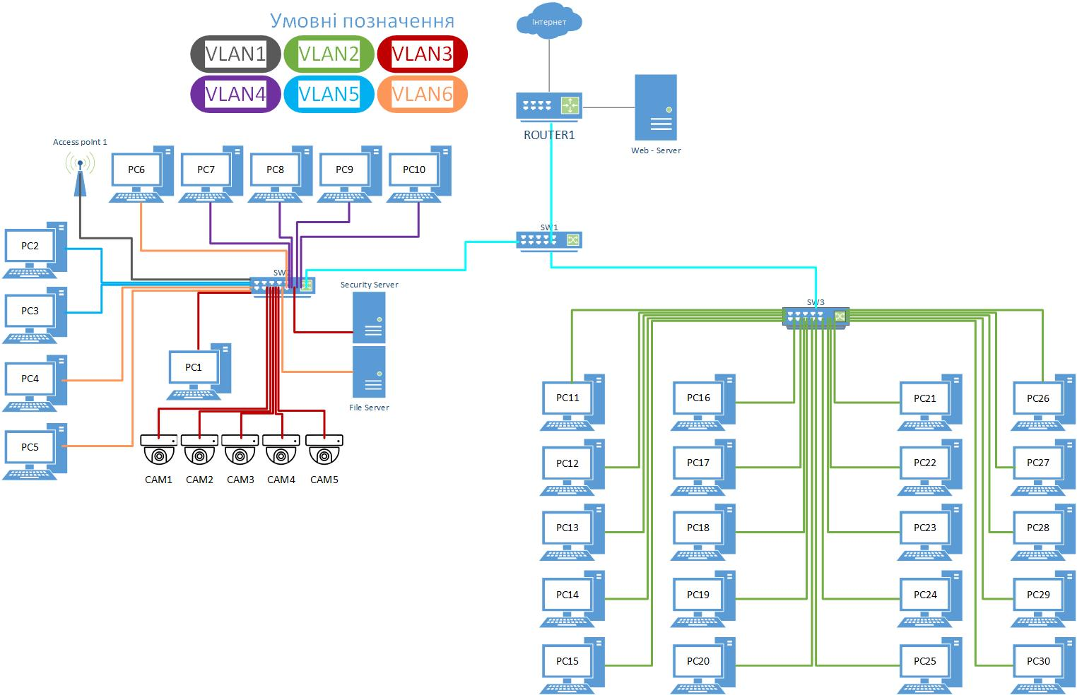
Структурно-логическая схема

Slide 9
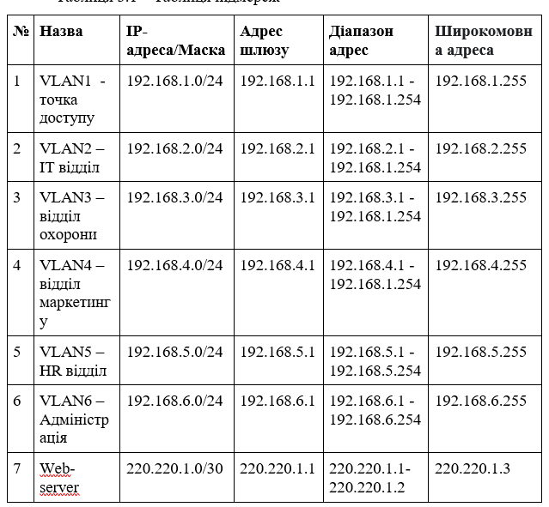
Таблица подсетей

Slide 10
Политика безопасности
директор имеет полный доступ ко всем узлам сети, к нему имеют доступ только секретарь и бухгалтер;
секретарь имеет доступ ко всем узлам сети, кроме охраны, к нему имеют доступ директор и бухгалтер;
к бухгалтеру имеет доступ только директор и секретарь;
все узлы имеют доступ в Интернет, но из интернета доступ только к web-серверу;
каждый пользователь имеет доступ в Интернет, кроме охраны;
доступ к файловому серверу компании разрешен всем узлам, кроме охраны;
серверам заблокирован доступ в Интернет;
доступ к серверу службы безопасности разрешен только компьютеру для охраны и директора;
отсутствует доступ между виртуальными сетями.

Slide 11
Безопасность сети
NAT
DMZ
ACL
ОС для ПК - Windows 10
ОС для Серверов - Linux
Antivirus - Norton AntiVirus
МЭ - pfSense
IDS,IPS - Snort

Slide 12
Вывод
В ходе выполнения курсового проекта была спроектирована сеть для компании Odium, оборудованные рабочие места сотрудникам, возможность видеонаблюдения и серверы (веб-сервер, сервер компании для хранения всей необходимой информации и сервер записей видеонаблюдения). Спроектированы планы помещений и схемы сети, а именно структурно-логическая топология и смоделированная сеть в Cisco Packet Tracer. Кроме того, в смоделированной сети обеспечена безопасность сети, в частности настроек NAT, обособленная ДМЗ для веб-сервера. Настроен DHCP раздачу адресов. В будущем можно масштабировать и модернизировать спроектированную сеть путем добавления оборудования.

